Slide 1
효과적인 Ensemble 전략
김종민, 윤태양

Slide 2
1. 전략 수립에 사용된 개념
성능이 높은 모델을 기준으로 잡는다.
Ensemble을 시도할 모델은 성능이 낮아도 correlation이 낮은 모델이 좋다.
-> 고성능 모델의 ensemble보다 중간성능의 저 correlation 모델들의 ensemble이 낫다.
Ensemble할 모델의 수는 짝수보다는 홀수가 낫다.

Slide 3
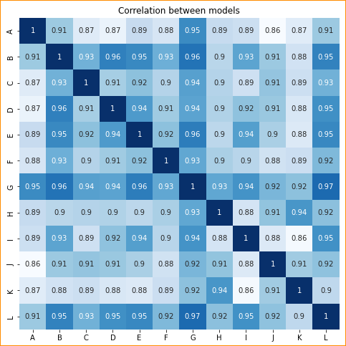
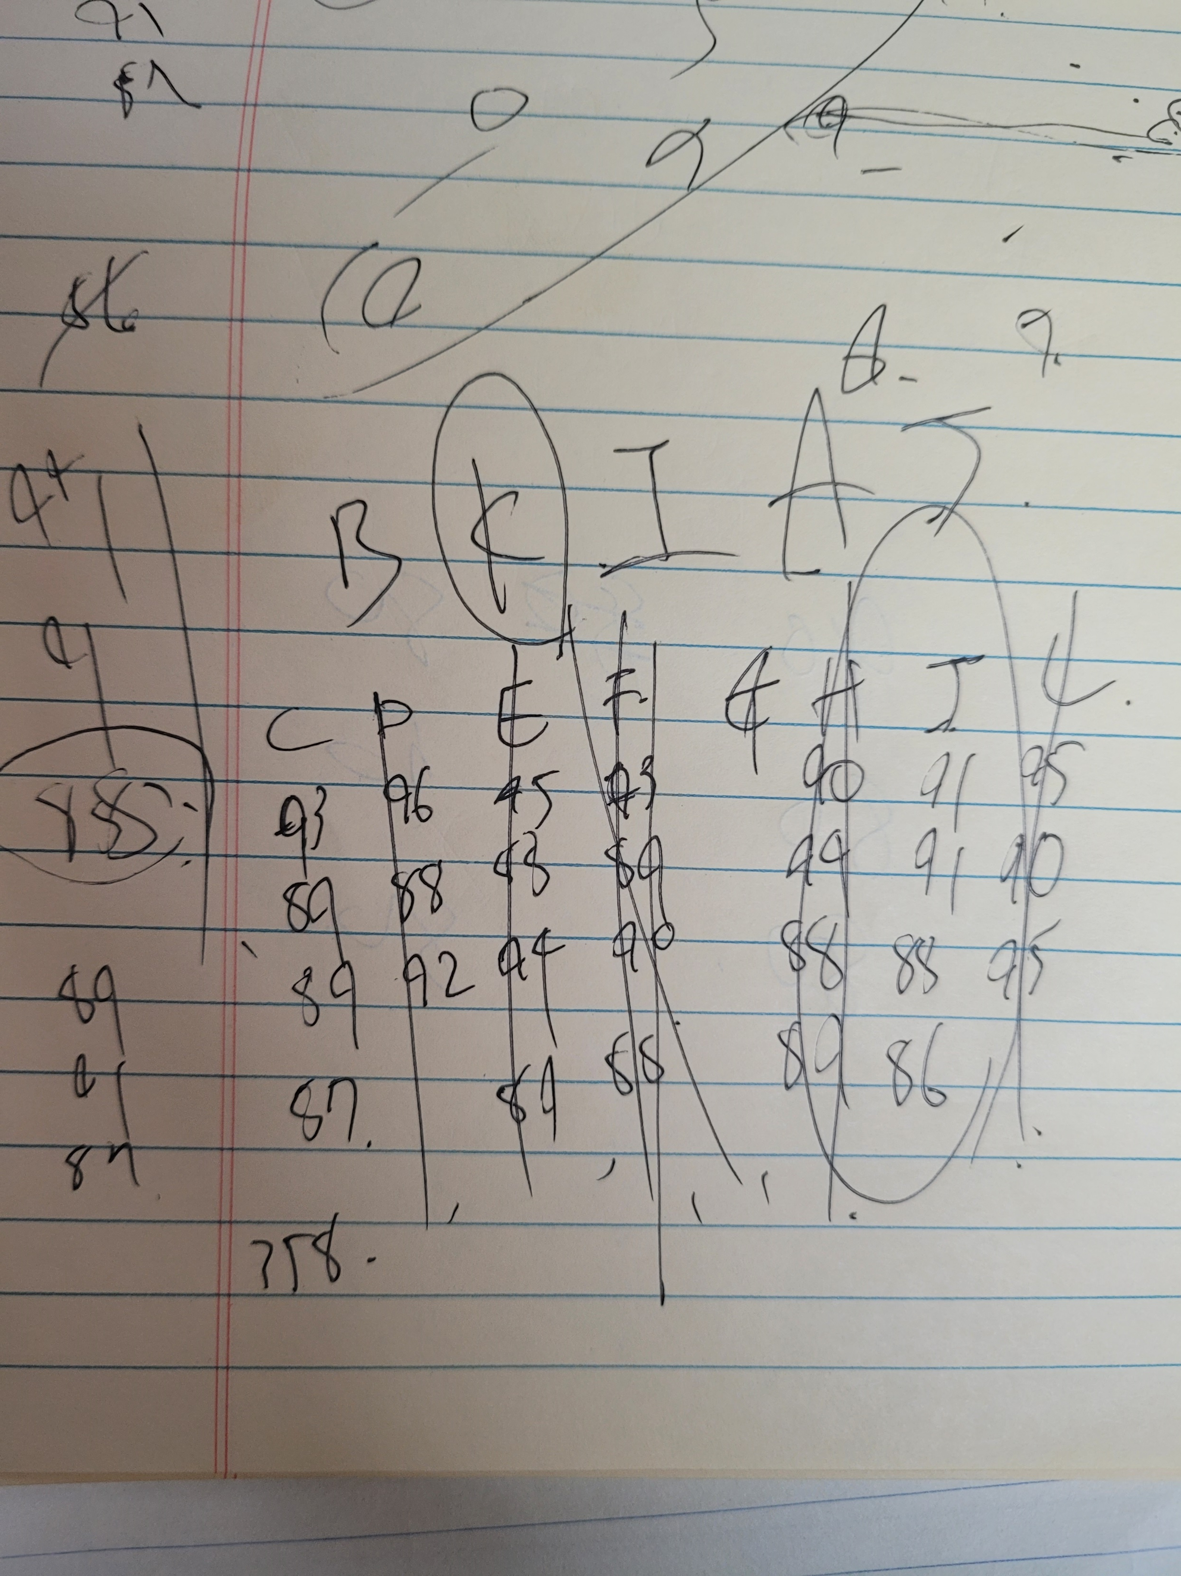
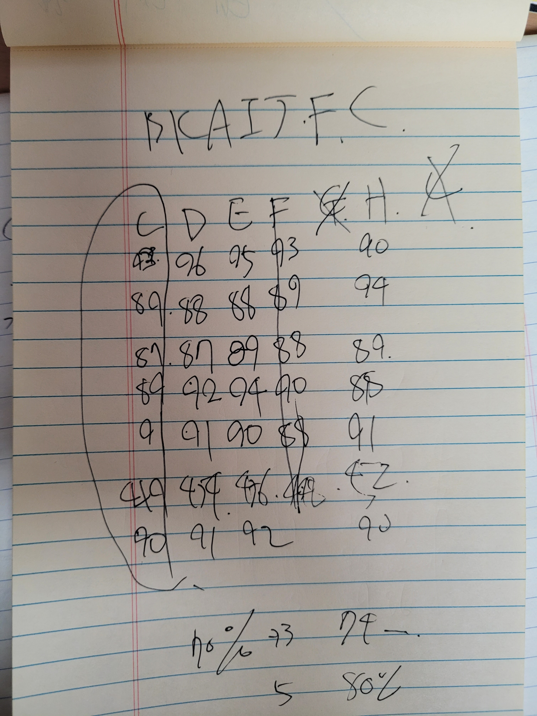
1. 전략
성능이 가장 좋은 모델 선택.
해당 모델을 기준으로 correlation이 가장 작은 두 번째 모델 선정.
첫 번째 모델과 두 번째 모델과의 correlation 합이 가장 작은 세 번째 모델 선정.
동일한 방식으로 네 번째, 다섯 번째 모델 선정.
선정된 다섯 개의 모델을 산술평균으로 ensemble.
Public에서의 적용
Model B (0.80767) 선정.
Model K (B와의 correlation: 0.88) 선정.
Model A (B, K와의 correlation 합: 0.87+0.91=1.78) 선정.
Model I (B, K, A와의 correlation 합: 0.93+0.86+0.89=2.67) 선정.
Model J (B, K, A, I와의 correlation 합: 0.91+0.91+0.86+0.88=3.55) 선정.
Correlation의 합 구하는 과정

Slide 4
1. 전략 설명
Q1. 기준이 되는 모델이 왜 가장 고성능의 모델인가?
성능을 고려하지 않고 상관성만 고려하여 서로 상관성이 가장 낮은 모델을 앙상블하더라도 높은 성능의 모델성능의 모델이 포함될 때만큼의 성능 향상을 가져올 수 없다고 생각했습니다.
Q2. 5개의 모델을 앙상블한 이유는 무엇인가?
넷플릭스 컴피티션의 우승작이 수백개의 모델을 앙상블한 만큼, 7개와 9개, 혹은 극단적으로 11개의 모델 앙상블도 고려해보았습니다만, 5개가 넘어가는 순간에는 상관성이 큰 모델이 다수 포함되기 때문에 성능에 오히려 악영향을 끼칠 것으로 판단했습니다.
Q3. 가장 간단한 산술평균 방식을 택한 이유는 무엇인가?
최초에 산등성이 전략으로 선정한 모델들의 앙상블에서 기하평균과 멱평균보다 산술평균의 성능이 더 잘나왔습니다. 가중평균도 고려해보았습니다만, 가중치를 부여하는 방식이 너무 모호해 채택할 수 없었습니다. 한편, 결정적으로 산등성이 전략은 Private에서 적용할 수 없다는 치명적인 단점이 있다고 생각해 채택하지 않았습니다.
Q3. 개별 모델 간 correlation의 합으로 모델을 선정한 근거는 무엇인가?
Correlation의 합은 ‘correlation는 -1과 1 사이어야 한다’는 사실을 벗어나 1 이상의 값을 갖지만, 이것은 모델간의 수학적 상관성을 따지기 위함이 아니고, 다만 correlation의 평균을 구하는 과정에서 계산에 참여한 모델의 수만큼 나눠주는 과정을 생략했기 때문에 나온 결과입니다. 합이 가장 작다면 당연히 상호간의 correlation도 가장 낮은 모델들의 조합을 찾아낼 수 있을 것이고, 자연히 다양성을 높여 성능이 나아지는 앙상블을 하고자 했습니다.

Slide 5
1. 한계 & 개선점
성능이 가장 좋은 모델을 꼭 포함시켜야 하는지는 확실하지 않음.
Column명이 gender란 점에서 남성, 여성인 0과 1로 구분되는 것이 아닐까 하는 생각을 해보았으나, 그 이상 나아가지 못했음.
몇 개의 모델을 ensemble했을 때 가장 성능이 좋아지는지 테스트하지 못했음.
산술평균 외에 더 좋은 가중평균이나 기하•멱평균이 있음에도, 가중평균은 가중치를 구하지 못해서, 기하•멱평균은 성능이 낮다는 이유로 사용하지 못했음.

